Slide 1
BOLOMETER SIMULATOR
P → ΔT → ΔR → ΔV → +noise → P_rec
Simulazione fisica completa di un bolometro resistivo
per la misura della potenza radiata da plasmi di fusione
Diagnostiche per plasmi | Dr. A. Murari & Prof. M. Gelfusa

Slide 2
Cos'è un Bolometro?
Misura la potenza totale radiata dal plasma
Il plasma emette: Bremsstrahlung, raggi X, UV, radiazione da impurità (C, N, Ne, W)
Sensore: resistenza metallica (Au, Pt) che si riscalda sotto irradiazione
Diagnostica fondamentale in tutti i tokamak: JET, FTU, AUG, ITER
Range spettrale richiesto: 1 eV – 1000 eV (VUV + soft X-ray)
Bremsstrahlung
∝ Zeff² · ne · √Te
Radiaz. ciclot.
∝ B² · ne · Te
Impurità (Z)
∝ ne · nz · Lz(Te)
Il bolometro integra su banda larga — misura la potenza totale, non spettrale.

Slide 3
Modello Fisico: Forward Model
Potenza
assorbita
Temperatura
Resistenza
Tensione
P [W]
ΔT = P / G
ΔR = R₀·α·ΔT
ΔV = I_bias·ΔR
G = cond. termica [W/K]
α = TCR [1/K]
I_bias = corrente [A]
S = ΔV / P = I_bias · R₀ · α / G [V/W]
Default:
S = 3.90 V/W
Aumentare R₀, α, I_bias oppure diminuire G → sensibilità maggiore
⚠ Saturazione: ΔT > ΔT_max oppure |ΔV| > V_sat → clipping dell'uscita

Slide 4
Modello del Rumore
Rumore di Johnson
Rumore Amplificatore
Quantizzazione ADC
V_J = √(4·kB·T₀·R₀·BW)
V_A = e_n · √BW
V_Q = (V_range/2^N) / √12
4.1 × 10⁻⁸ V
3.2 × 10⁻⁷ V
8.8 × 10⁻⁶ V
0.0% del totale
0.1% del totale
99.9% del totale
Agitazione termica nella
resistenza del sensore
e_n = 10 nV/√Hz
BW = 1 kHz
16-bit, range 2 V
← sorgente dominante
V_noise = √(V_J² + V_A² + V_Q²) = 8.82 × 10⁻⁶ V
NEP = V_noise / S = 2.26 × 10⁻⁶ W (sorgenti indipendenti → somma in quadratura)

Slide 5
Ricostruzione: Modello Inverso
P_true
ΔV_ideal
= S·P
ΔV_noisy
= ΔV+noise
P_rec
= ΔV/S
↑ n ~ N(0, V_noise²)
Monte Carlo (N_MC = 1000)
Classificazione Regime
1. Genera N copie di ΔV_noisy indipendenti
2. Inverti ciascuna: P_k = ΔV_k / S
3. Calcola P̄, σ_P, CI₉₅ (t-student)
4. Verifica: σ_P ≈ NEP (consistenza analitica)
● noise
|ΔV| < V_noise
● ok
SNR ≥ 1, non saturo
● saturated
|ΔV| ≥ 0.99·V_sat

Slide 6
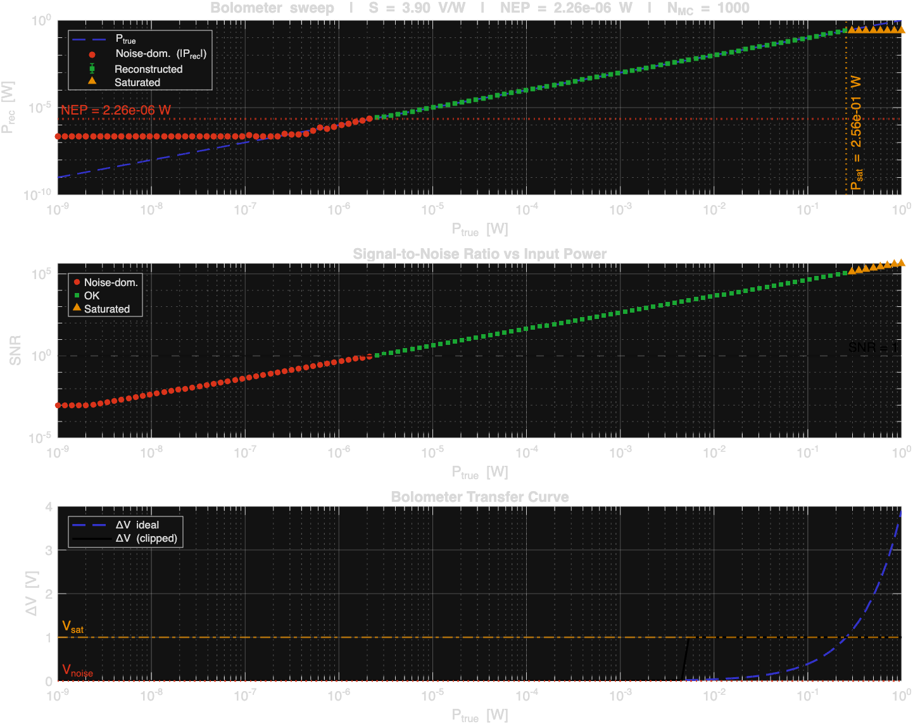
Power Sweep: i 3 Regimi

Slide 7
I 3 Regimi nel Dettaglio
RUMORE DOMINANTE
RICOSTRUIBILE
SATURAZIONE
P < NEP = 2.26 × 10⁻⁶ W
NEP < P < P_sat = 0.256 W
P > P_sat = 0.256 W
ΔV_ideal < V_noise → SNR < 1
P_rec è puro rumore gaussiano
Nessuna informazione sulla P reale
45 / 120 punti nel test
ΔV ∝ P → inversione valida
σ(P_rec) ≈ NEP (costante)
Errore relativo < 0.5%
67 / 120 punti ← range utile
ΔT > ΔT_max oppure |ΔV| > V_sat
Amplificatore clippa a V_sat
P_rec piatto: info sulla P persa
8 / 120 punti (alta potenza)

Slide 8
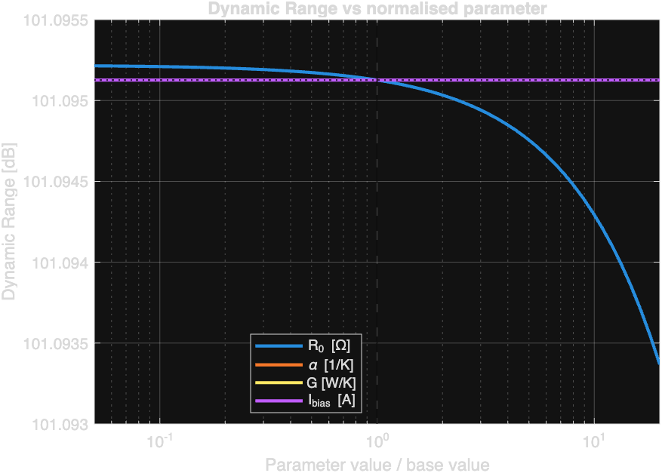
Analisi di Sensibilità
Lettura del grafico
α, G, I_bias → linee piatte
R₀ → calo lieve ad alti valori (Johnson noise inizia a competere)
Variazione totale < 0.003 dB su ×400 di range
L'ADC determina il DR
DR = V_sat / V_noise = 101.1 dB

Slide 9
Il Dynamic Range non dipende da S
DR = P_sat / NEP = (V_sat / S) / (V_noise / S) = V_sat / V_noise
S si cancella → il DR dipende solo da V_sat e V_noise, non dai parametri fisici del sensore
NON migliora il DR
MIGLIORA il DR
↑ R₀ (↑S, ↑NEP e ↑P_sat si cancellano)
↑ α (↑S → stessa cancellazione)
↓ G (↑S → stessa cancellazione)
↑ I_bias (↑S → stessa cancellazione)
↑ N_bits ADC → ↓V_Q → ↑DR
↓ V_ADC_range → ↓V_Q → ↑DR
↓ e_n amplificatore → ↓V_A → ↑DR
↑ V_sat → ↑P_sat → ↑DR

Slide 10
Riepilogo
3.90
2.26×10⁻⁶
0.256
101.1
V/W
W
W
dB
Sensibilità S
NEP
P_sat
Dynamic Range
Pipeline modulare: P → ΔT → ΔR → ΔV → +noise → P_rec in MATLAB, ogni step un file separato
ADC domina il rumore: 99.9% del noise budget — Johnson e amplificatore trascurabili ai parametri default
DR = V_sat/V_noise: invariante rispetto a R₀/α/G/I_bias — per migliorarlo agire su ADC o amplificatore
3 regimi misurabili: noise floor / ricostruzione valida / saturazione — ben separati su 9 decadi di potenza

